Slide 1
d.C.
Cronograma profético
Profecía de los 2300 días

Slide 2
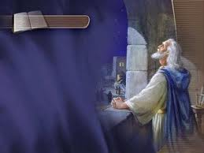
HASTA 2.300 DÌAS
Y EL SANTUARIO SERÀ PURIFICADO
Daniel 8:13-14 y 9:20-26

Slide 3
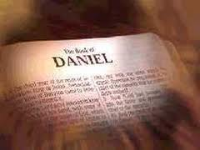
La profecía maestra de la Biblia la encontramos en Daniel 8.
Pero este capítulo se conecta muy de cerca con Daniel 7 y 9, y debe ser estudiado también para tener más claridad.

Slide 4
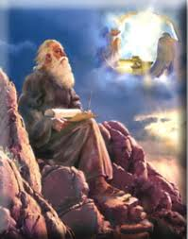
El cap.8 se terminó de redactar en el 551 A. C. y el 9 se inició en el 538 A. C.
Recalquemos aquí que desde el cap. 2 al 7, trascurrieron cincuenta años del (603-553 A. C).

Slide 5
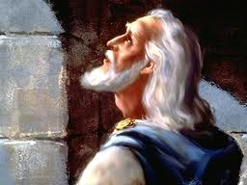
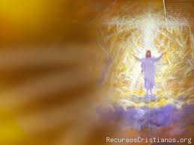
Por tanto, para entender de la mejor manera posible esta extraordinaria profecía, es necesario darle un repaso rápidamente al capitulo 7.
Daniel 7 (escrito en el año 553-552 A.D.) revela la historia del mundo desde el tiempo de Daniel hasta el tiempo de la segunda venida de Cristo.
Aproximadamente 2633 años

Slide 6
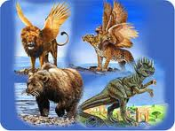
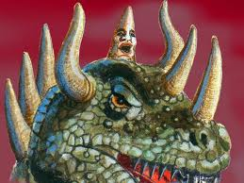
En visión, Daniel ve cuatro imperios mundiales simbolizados como bestias, seguido de un poder representado por un cuerno pequeño (Daniel 7:1-8, 15-21, 23-25).
Grecia
Babilonia
Imperio Romano
Medopercia
Cuero pequeño

Slide 7
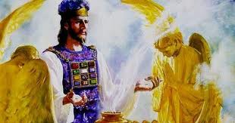
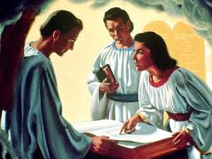
El Juicio Investigador se lleva a cabo en el cielo (Daniel 7:9-10, 13, 22, 26). Y, después de eso, la historia termina con el segundo advenimiento de Cristo (Daniel 7:14, 27-28).
El juicio comienza por la casa de Dios”, la iglesia (1Ped.4:17)..

Slide 8
Los animales en Daniel 7 paralelan con las partes de la imagen de metal de Daniel 2. El león en el capítulo 7 es Babilonia (605-538 A.C.).
El oso es Medo-Persia (538-331 A.C.).
El leopardo es Grecia (331-301 A.C.), y es entonces que se divide en cuatro reinos que continúan hasta aproximadamente 168 A.C.).
La bestia terrible es Roma Pagana (168 A.C. hasta el siglo quinto D.C., cuando se divide en diez reinos).
El cuerno pequeño es Roma Papal, la cual ganó el poder completo en 538 D.C., después de haber desarraigado tres reinos (Hérulos, Vándalos, y Ostrogodos).

Slide 9
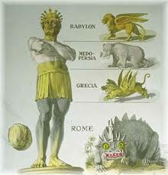

Slide 10
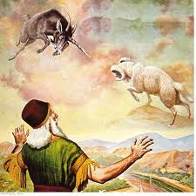
Daniel 8 se compone de dos partes. La primera es una profecía de un Evento que paralela muy de cerca con la profecía de Daniel 7.
Medo percia
Grecia
Esta profecía es acerca de dos bestias y un cuerno pequeño que les sigue (Daniel 8:1-12, 20-25). La primera bestia, un carnero, es Medo-Persia (538-334 A.C.), y el macho cabrío que lo derribó era Grecia (334-168 A.C.).

Slide 11
El "cuerno notable" era Alejandro el Grande quien, antes de su muerte en 323 a. C, esculpió el imperio más grande en la historia hasta ese entonces–en sólo diez años.
Cuando fue truncado en lo mejor de su vida a la edad de 32 años, el imperio fue dividido en cuatro secciones.
Alejandro Magno
A la muerte de Alejandro Magno, sus cuatro generales se repartieron el imperio.

Slide 12
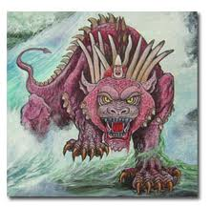
El cuerno pequeño es Roma Papal la cual nos dice la Biblia y los historiadores, surgió de Roma imperial.
Cuerno pequeño

Slide 13
De él nos habla Daniel (7:8, 19-26, y 8:9-12, 23-25).
se concentra sobre este poder que hablaría blasfemias (7:8, 20; 8:11),
trataría de matar el pueblo de Dios (7:21, 25; 8:10, 24-25),
derribaría la verdad (8:12, 25),
intentaría derribar del cielo el Santuario de Dios (8:11),
y hasta trataría a cambiar la Ley de Dios (7:25).
Apocalipsis 13 (lea versículos 6-7, por ejemplo) Esta bestia ejerce el mismo poder del cuerno pequeño–el Papado.

Slide 14

Es a partir de este momento cuando empezamos a desarrolla la profecía, lo anterior era una introducción a este tema tan importante, en el cual estamos involucrados usted y yo.
“Hasta dos mil y trescientos días de tardes y mañanas; y el santuario será purificado”
Esta es una profecía de tiempo.

Slide 15
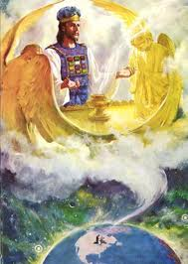
Se encuentra en Daniel 8:13-14.
¿Hasta cuándo durará la visión del continuo sacrificio, y la prevaricación asoladora que pone el santuario y el ejército para ser hollados?
"Hasta dos mil y trescientos días y el santuario será purificado."

Slide 16
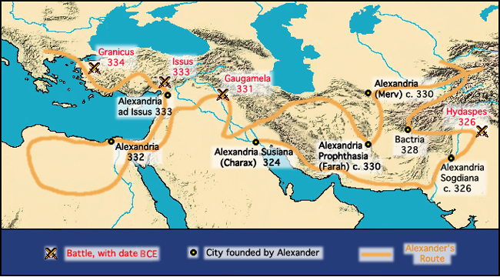
Una lectura cuidadosa de (Daniel 8: 9-12), nos dice lo que motivó esta notable profecía: “Y de uno de ellos-de los cuatro en que se dividió el imperio Griego- (Lea 8:23), salió un cuerno pequeño, el cual creció mucho al mediodía, y al oriente, y hacia la tierra deseable. Y engrandecióse hasta el ejército del cielo; y parte del ejército y de las estrellas echó por tierra, y las holló”.
Italia, Roma
Europa

Slide 17
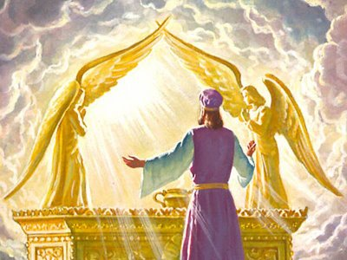
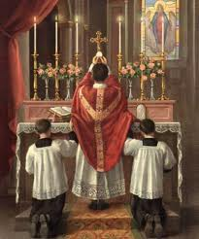
“Aun contra el príncipe de la fortaleza se engrandeció, y por él –por el cuerno pequeño-fué quitado el continuo sacrificio, y el lugar de su santuario fué echado por tierra. Y el ejército fué le entregado á causa de la prevaricación sobre el continuo sacrificio: y echó por tierra la verdad, é hizo cuanto quiso, y sucedióle prósperamente”.

Slide 18
El texto sagrado dice que este cuerno pequeño: «echó por tierra la verdad, é hizo cuanto quiso, y sucedióle prósperamente”.
Quiero recalcar aquí que, no es nuestro animo acusar ni condenar a los miembros de iglesia de este poder, porque allí tenemos muchos amigos que son sinceros en su fe donde Dios tiene muchos hijos que no conocen la verdad, a los cuales Él Señor invita a que «salgan de ella para que no participen de sus pecados, ni reciban de sus plagas» (Apoc.18:4).

Slide 19
A esta gigantesca organización religiosa la Biblia le da cuatro nombres:
En Daniel 7:8, aparece con el nombre de «Cuerno pequeño».
En 2 Tes. 2:3-4, aparece con el nombre de «hombre de pecado».
En Apoc.13:1-2, antes de recibir la herida mortal en 1798, aparece como una «bestia que hereda el trono del, dragón».
En Apoc.17:1-6, después de que su llaga mortal es curada, aparece como una «mujer ramera», la iglesia apóstata.

Slide 20
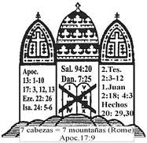
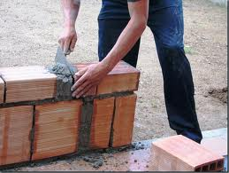
Esta organización religiosa al «echar por tierra la verdad», hizo muchos «portillos» en la verdad de Dios, los cuales usted y yo que conocemos la voluntad del Señor, estamos llamados a ser «reparadores de portillos» como lo dice (Isaías 58:12).
«Y los tuyos edificarán las ruinas antiguas; los cimientos de generación y generación levantarás, y serás llamado "reparador de portillos", "restaurador de viviendas en ruinas«

Slide 21
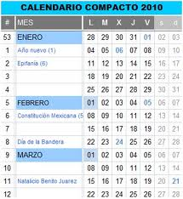
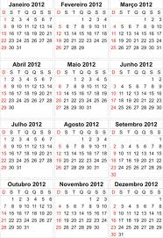

Observe los calendarios, donde el sábado en algunos calendarios actuales ya aparece en cesto día y el domingo en séptimo.
Tenemos la obligación sagrada como «centinelas de Dios», de predicar la verdad con amor, poner en alto su Santa Ley, restablecer su verdadero día de reposo al lugar que le corresponde, como el «séptimo día de la semana»

Slide 22
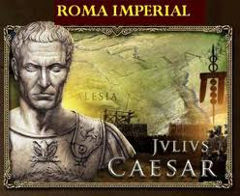
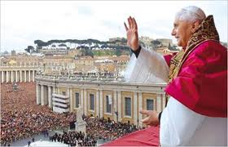
Según (Daniel 2:40 y 7:7) Roma sucedería al imperio Griego. Por tanto, este cuerno pequeño –que salió de uno de ellos-representa a Roma en sus dos fases: pagana y papal.
Daniel vio a Roma primero en su fase imperial y pagana cuando combatía contra el pueblo judío y los cristianos primitivos, Cristo y los apóstoles.
Y después en su fase papal que continúa hasta nuestros días y se proyecta hacia el futuro, luchando contra la verdadera iglesia.
(Lea Apoc.12:17 y 14:12).

Slide 23
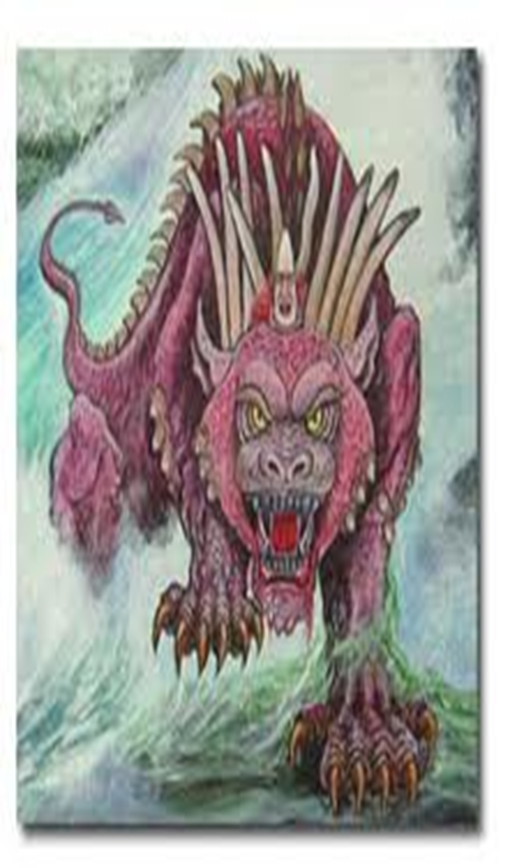
Daniel 8:15 y 16 dice: Mientras yo, Daniel, contemplaba la visión y trataba de comprenderla, vi, de pie, junto a mí, a uno que tenía figura humana, y oí una voz humana en medio del Ulay que gritaba y decía: "¡Gabriel, explícale a éste la visión!“, solamente se refirió a la profecía de tiempo diciéndole:
“Debes entender, hijo de hombre; que la visión se refiere al tiempo del fin“. Y tu sella la visión, porque es para un futuro distante”. Yo, Daniel, caí desfallecido y estuve enfermo varios días (Verso 26,27).

Slide 24
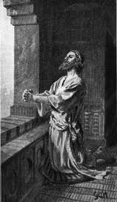
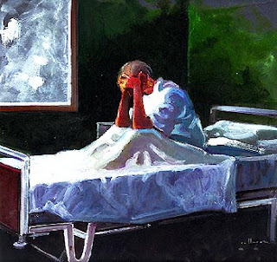
Daniel 9 empieza con la oración ferviente del profeta pidiendo conducción y ayuda para su pueblo que en ese momento se encontraba en el exilio (Daniel 9:1-19).
Recordemos que el ángel Gabriel interrumpió la explicación de la visión debido a que Daniel “quedó quebrantado, y estuvo enfermo algunos días” (verso 27).

Slide 25
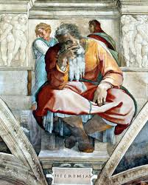
Daniel estaba preocupado por saber cuando terminaría el exilio de sus hermanos, según lo dice en (Dan.9:2).
“yo Daniel miré atentamente en los libros el número de los años, del cual habló Jehová al profeta Jeremías, que había de concluir la asolación de Jerusalén en setenta años” (jeremías 29:10-14).

Slide 26
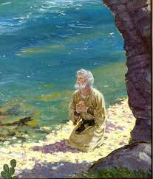
Es aquí donde empieza la oración intercesora de Daniel por su pueblo y la restauración de Jerusalén: “Y volví mi rostro al Señor Dios, buscándole en oración y ruego, en ayuno, y cilicio, y ceniza”.
El ángel regresa para continuar la explicación de la visión.

Slide 27
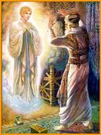
Daniel 9: 20-23 dice: Aun estaba yo hablando, y orando, y confesando mi pecado y el pecado de mi pueblo Israel, y derramaba mi ruego delante de Jehová mi Dios por el monte santo de mi Dios;
Aun estaba hablando en oración, y aquel varón Gabriel, al cual había visto en visión al principio, volando con presteza, me tocó como á la hora del sacrificio de la tarde.

Slide 28
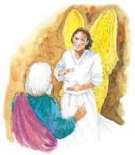
É hízome entender, y habló conmigo, y dijo: Daniel, ahora he salido para hacerte entender la declaración.
Al principio de tus ruegos salió la palabra- o la orden, y yo he venido para enseñártela, porque tú eres varón de deseos- o muy amado. Entiende pues la palabra, y entiende la visión.

Slide 29
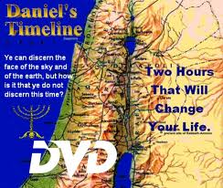
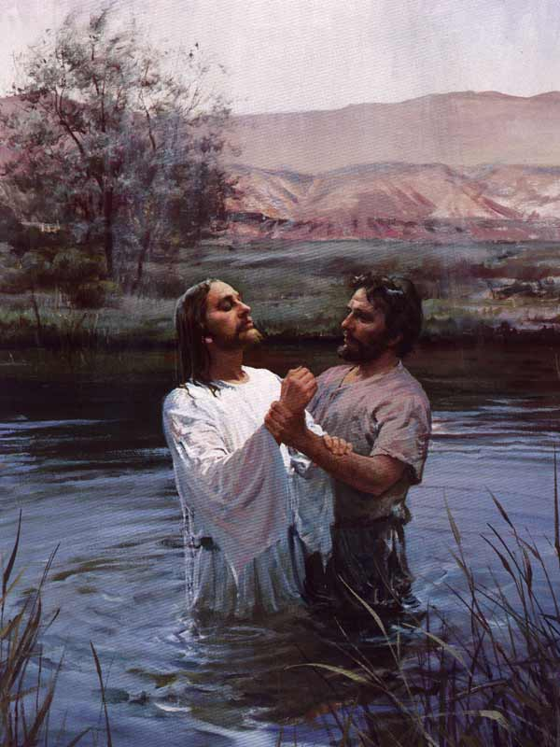
Setenta semanas están determinadas – o cortadas de los 2300 días- sobre tu pueblo y sobre tu santa ciudad,
para acabar la prevaricación, y concluir el pecado, y expiar la iniquidad; y para traer la justicia de los siglos, y sellar la visión y la profecía, y ungir al Santo de los santos.
De los 2300 días (o años) Dios dedicaba 490 días (o años) exclusivamente para el pueblo de Israel, como un periodo especial para ellos ya que eran el pueblo de Dios.

Slide 30
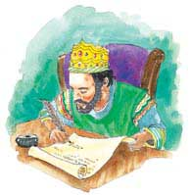

Es aquí, donde el mismo ángel le informa a Daniel la fecha en la cual se iniciaría el periodo profético: “Sepas pues y entiendas, que desde la salida de la palabra –o sea la orden- para restaurar y edificar á Jerusalén hasta el Mesías Príncipe, habrá siete semanas, y sesenta y dos semanas; tornarás á edificar la plaza y el muro en tiempos angustiosos” (Daniel 9: 25).
Sin saber que se estaba cumpliendo el periodo del exilio para el pueblo de Dios, el rey expidió el decreto dando la libertad a los hebreos para que regresaran a su país.

Slide 31
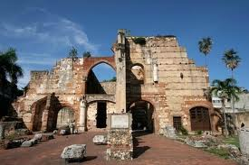
Cumplidos los setenta años que anunciaba Jeremías, Esdras 6:14 dice: Y así, los ancianos de los judíos continuaron con éxito la reconstrucción, siguiendo las profecías del profeta Ageo y de Zacarías, hijo de Idó, y terminaron la edificación por mandato del Dios de Israel y según el decreto de Ciro, de Darío y de Artajerjes, rey de Persia.
Esdras 7:6-8. subió de Babilonia. Esdras era un escriba versado en la ley que Yahveh, Dios de Israel, había dado a Moisés. Y como la mano de Yahveh, su Dios, estaba con él, el rey le concedió todo cuanto le había pedido.

Slide 32
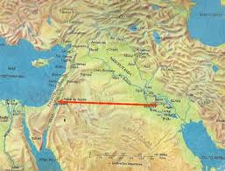
Subieron, además, a Jerusalén, en el año séptimo del rey Artajerjes, algunos israelitas, sacerdotes, levitas, cantores, porteros y donados. Esdras llegó a Jerusalén en el mes quinto del año séptimo del rey,
El decreto de Artajerjes, que fue dado en el séptimo año de su reinado, en el año 457 A.C
1333 kits
750 kits
Gastaron cinco meses en el recorrido de Babilonia a Jerusalén, pero no en línea recta, ya que por allí no habían ciudades, ni agua para los camellos, caballos ni ellos mismos.

Slide 33

Observe que se mencionan tres reyes, Ciro, Darío y Artajerjes, rey de Persia. Miremos las fechas y el contenido de dichos decretos, y el porqué se toma a Artajerjes como la fecha profética.
Primer decreto: Rey Ciro el grande, año 538 AC. Autorizaba la reubicación de los judíos cautivos en su tierra, y los facultaba para construir “una Casa en Jerusalén” en honor a su Dios. Ciro devolvió los utensilios sagrados, 5.400 de estos utensilios.

Slide 34
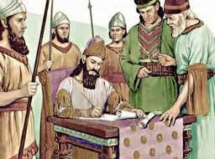
Segundo decreto. Promulgado por el Rey Darío, año 519 AC. Este recibió una carta en la que se le pedía que confirmara el decreto original promulgado por Ciro (Esdras 6:6-12).
Este decreto se originó debido a que los samaritanos impedían la reconstrucción de Jerusalén ejecutada por orden Ciro (Lea Esdras 5:2-4).

Slide 35
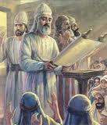
Tercer decreto. Fue promulgado por Artajerjes en el año 457 AC. Era superior a los dos primeros, porque encargaba a Esdras el nombramiento de magistrados y jueces con plena autoridad política y religiosa para tratar casos bajo las leyes judías y persas, y para imponer la pena capital (Extraido de “El porvenir del mundo revelado p 207-208).
Nota: Al devolvérsele a Israel la plena autonomía para funcionar como un gobierno, como lo hacía antes de ser exiliados por Nabucodonosor, marcaba el comienzo de la profecía de los 2300 días.

Slide 36
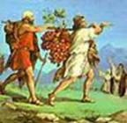
El otro punto que necesitamos entender aquí es que significan las setenta semanas.
En las profecía bíblicas, un día equivale a un año (Números 14:34).
“Conforme al número de los días, de los cuarenta días que empleasteis en reconocer la tierra, cargaréis con vuestras iniquidades: cuarenta años, un año por cada día. Así conoceréis mi castigo” (Lea también Ezequiel 4:6).

Slide 37
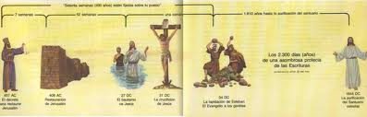
Profecía de los 2.300 años
490 años para los Judíos
1.810 años
7 semanas 49 años
62 semanas, 434 años
1 semana, 7 años
457, Dt.. De Altajerjes
408 AC. Muro de Jerusalén
Año 27, ungimiento de Cristo
Año 31, muerte de Cristo
Año 34, lapidación de Esteban
El evangelio es predicado a los gentiles
1.844, Cristo pasa al lugar Santísimo

Slide 38
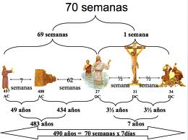
Todo lo relacionado con las setenta semanas, se relacionaba con el santuario terrenal, especialmente con el lugar Santo.
Recuerde que los sacrificios terminaron cuando Cristo murió en la Cruz, y el templo con el santuario fue destruido en el año 70 DC. O sea, 36 años después de la muerte de Esteban, cuando terminó el tiempo concedido al pueblo de Israel.
Todos los sacrificios realizados en el Santuario después de la muerte Cristo, no tenían ningún valor, (1), porque estos representaban a Cristo, y (2), porque Cristo ya había muerto, resucitado y se encontraba en el cielo.

Slide 39

De esta forma se cumplió esta profecía de las setenta semanas o cuatrocientos noventa años, y luego nos conduce durante 1.810 años hasta el año 1844 D.C., cuando empezó la purificación del lugar Santísimo del Santuario Celestial que Daniel 8:14 dice: y "el santuario será purificado”, en cuyo proceso nos encontramos ahora.

